Slide 1
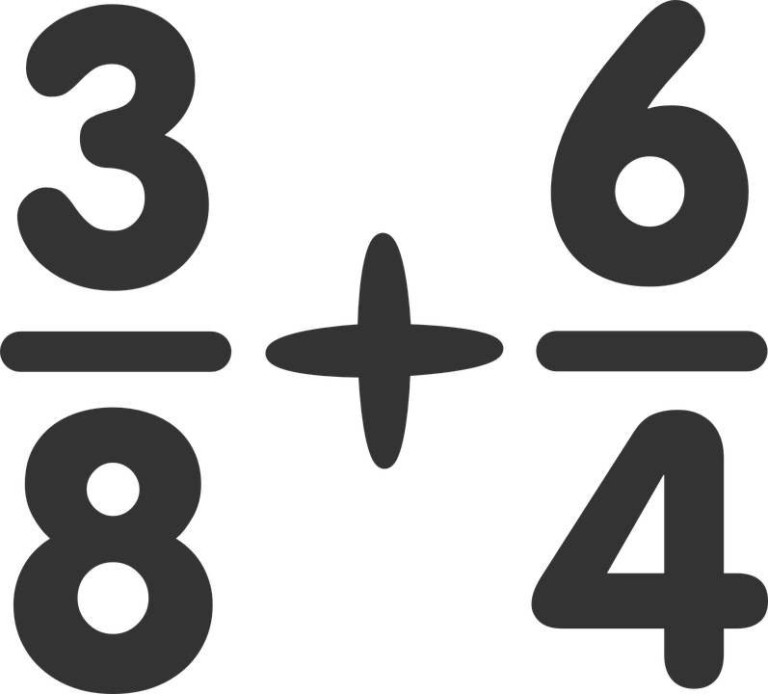
Signo de una fracción
Positivos o negativos

Slide 2
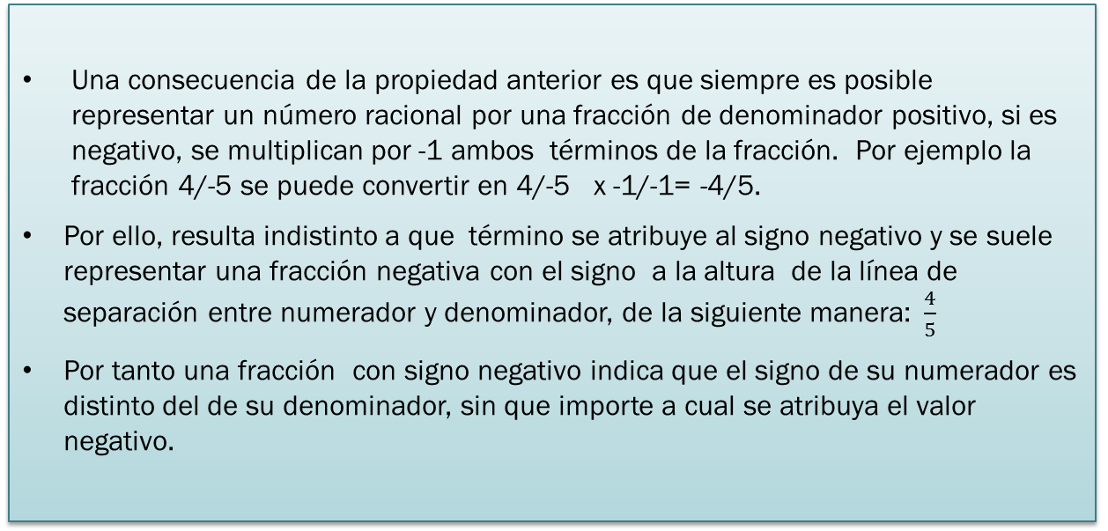
Signos matemáticos
Una consecuencia de la propiedad anterior es que siempre es posible representar un número racional por una fracción de denominador positivo, si es negativo, se multiplican por -1 ambos términos de la fracción. Por ejemplo la fracción 4/-5 se puede convertir en 4/-5 x -1/-1= -4/5.
Por ello, resulta indistinto a que término se atribuye al signo negativo y se suele representar una fracción negativa con el signo a la altura de la línea de separación entre numerador y denominador, de la siguiente manera:$\frac{4}{5}$
Por tanto una fracción con signo negativo indica que el signo de su numerador es distinto del de su denominador, sin que importe a cual se atribuya el valor negativo.

Slide 3
bibliografía
El Mentor de matemáticas. Océano.

